Slide 1

PORTAL DE ESTUDIANTES
INSTRUCTIVO PARA GENERAR REALIZAR EL PROCESO DE MATRÍCULA

Slide 2

Acceso
Ingrese desde su navegador al sitio web de la Universidad: http://www.unisimon.edu.co/ y seleccionar en menú principal la opción «Portales»

Slide 3

Dirigirse a la sección «Portal Estudiantes»

Slide 4
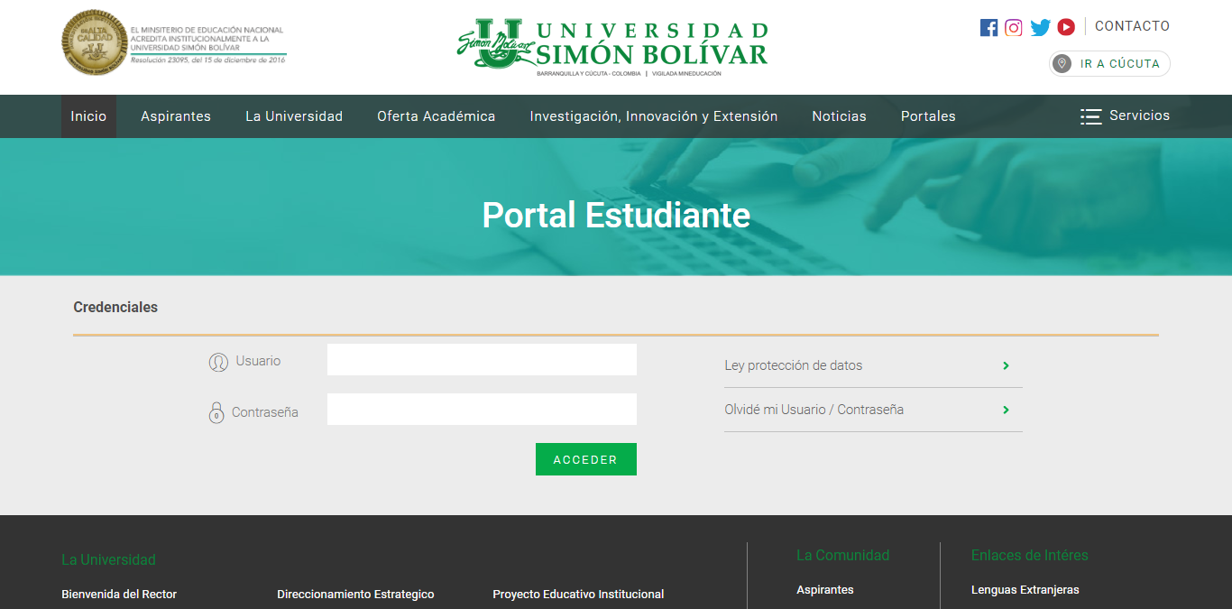
Digite su usuario y contraseña para acceder al sistema y luego presione sobre el botón «Acceder»

Slide 5
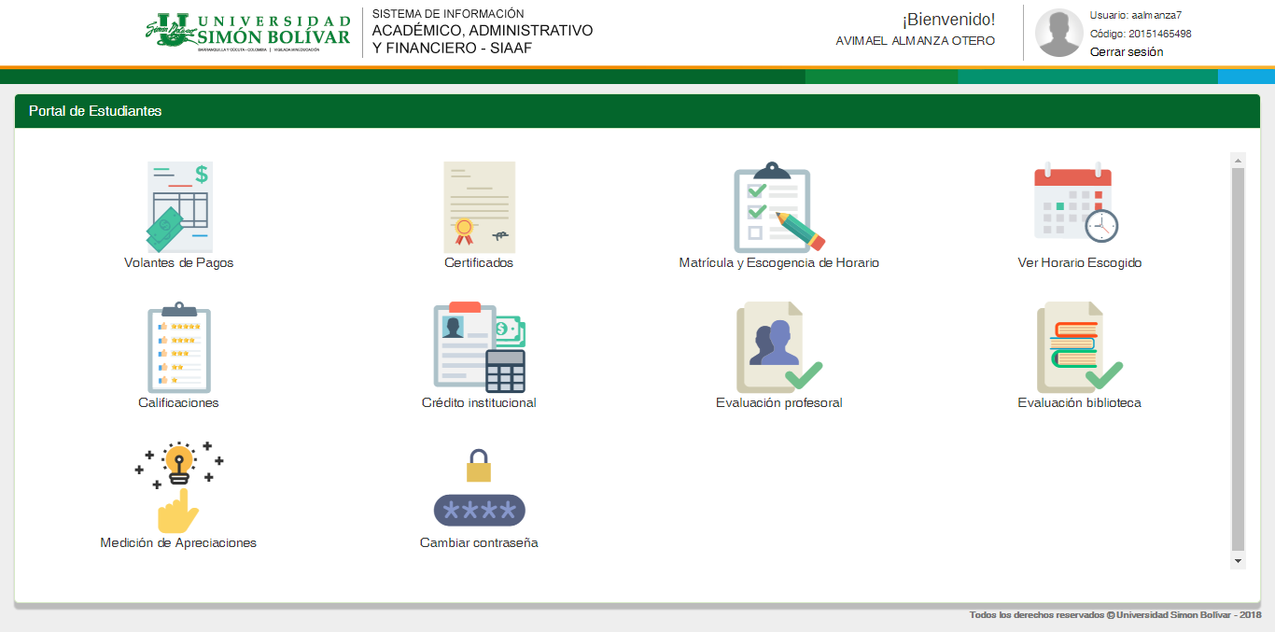
Matrícula
Para ingresar al módulo presionar el icono «Matrícula y Escogencia de Horario»

Slide 6
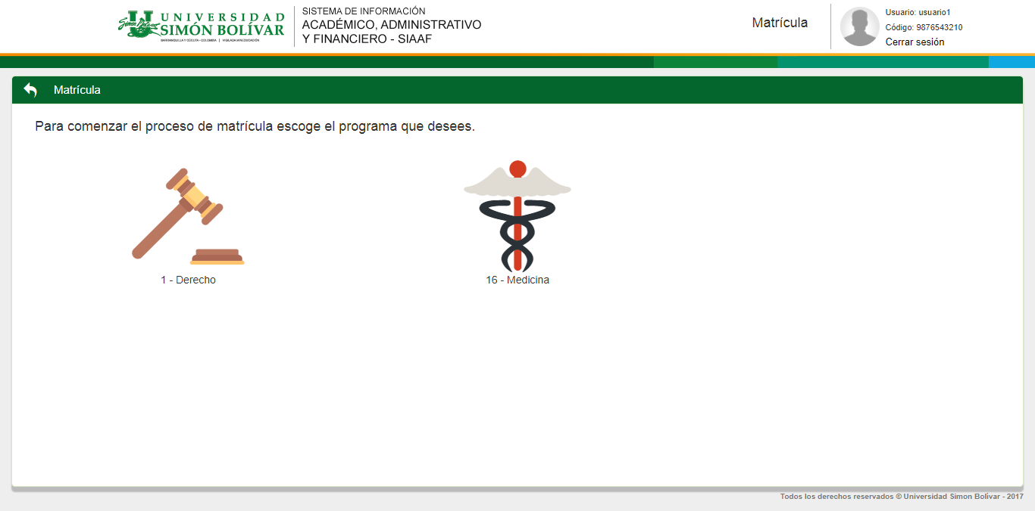
Matrícula
Para iniciar el proceso deberá seleccionar el programa que desea matricular

Slide 7
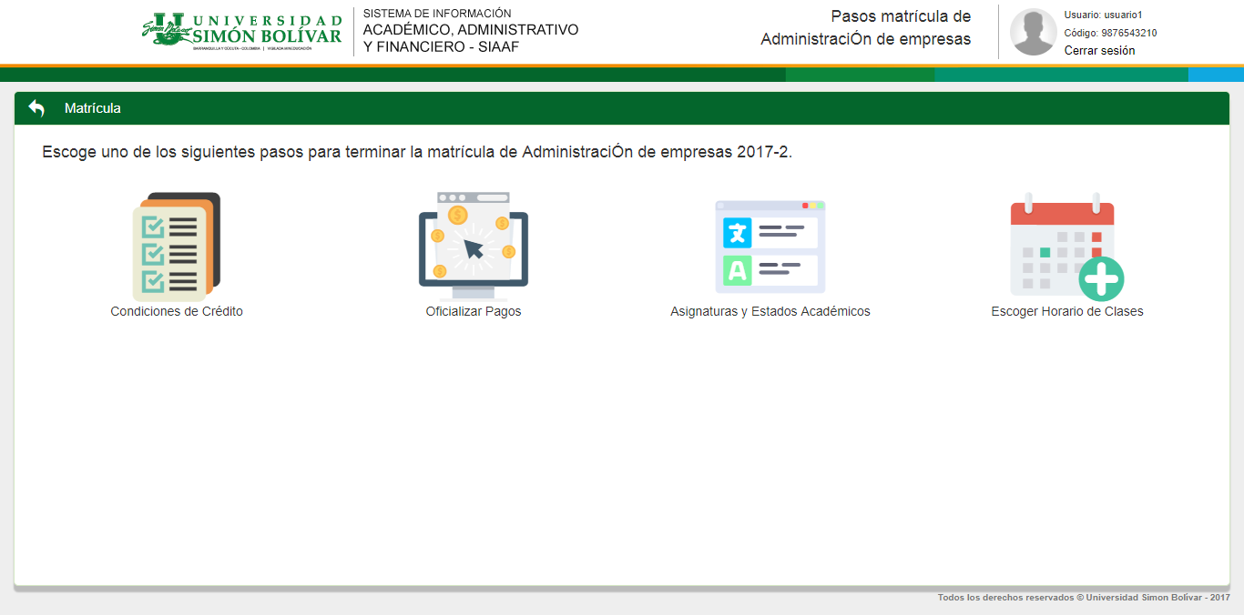
Pasos de Matrícula
Seleccionar el paso activo para su proceso

Slide 8
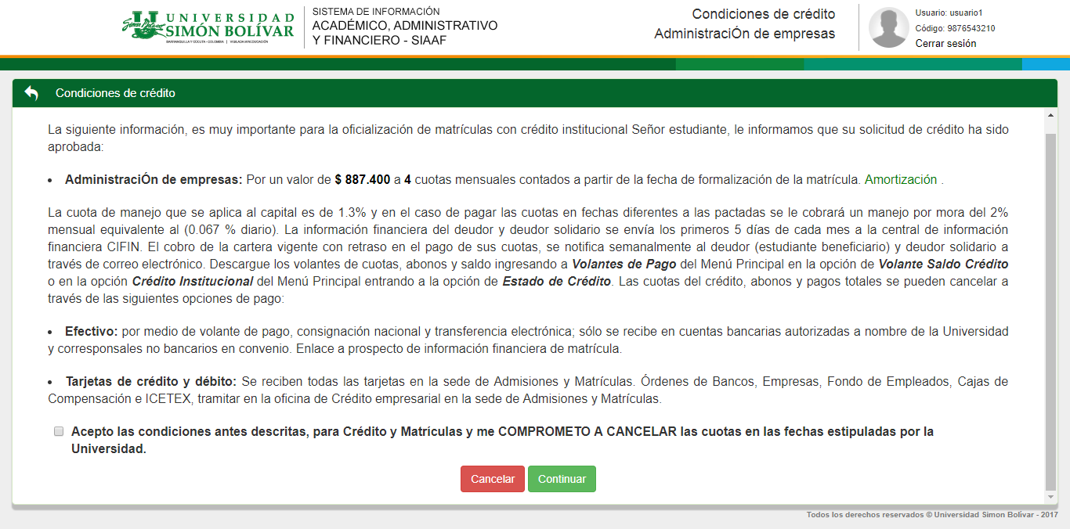
Condiciones de crédito
Para aceptar las condiciones del crédito seleccionar la casilla « » y luego presionar el botón «Continuar»

Slide 9
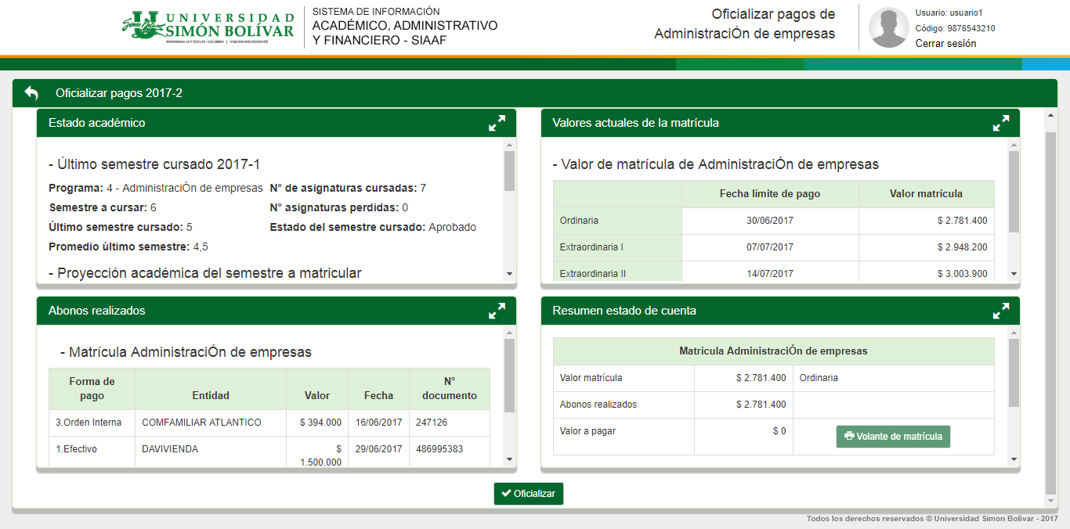
Oficializar pagos
En la oficialización de pagos se observarán cuatro secciones: estado académico, valores actuales de matrícula, abonos realizados y resumen de estado de cuenta. Para actualización de datos y oficialización se deberá presionar el botón «Oficializar»

Slide 10
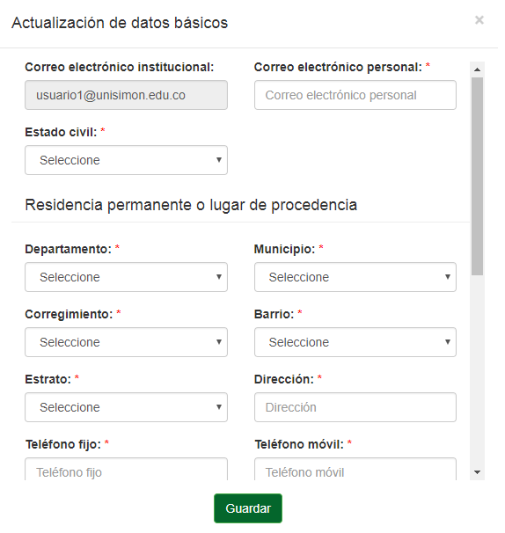
Actualización de datos
Se deberán actualizar los datos básicos para finalizar la oficialización, posteriormente presionar el botón «Guardar»

Slide 11
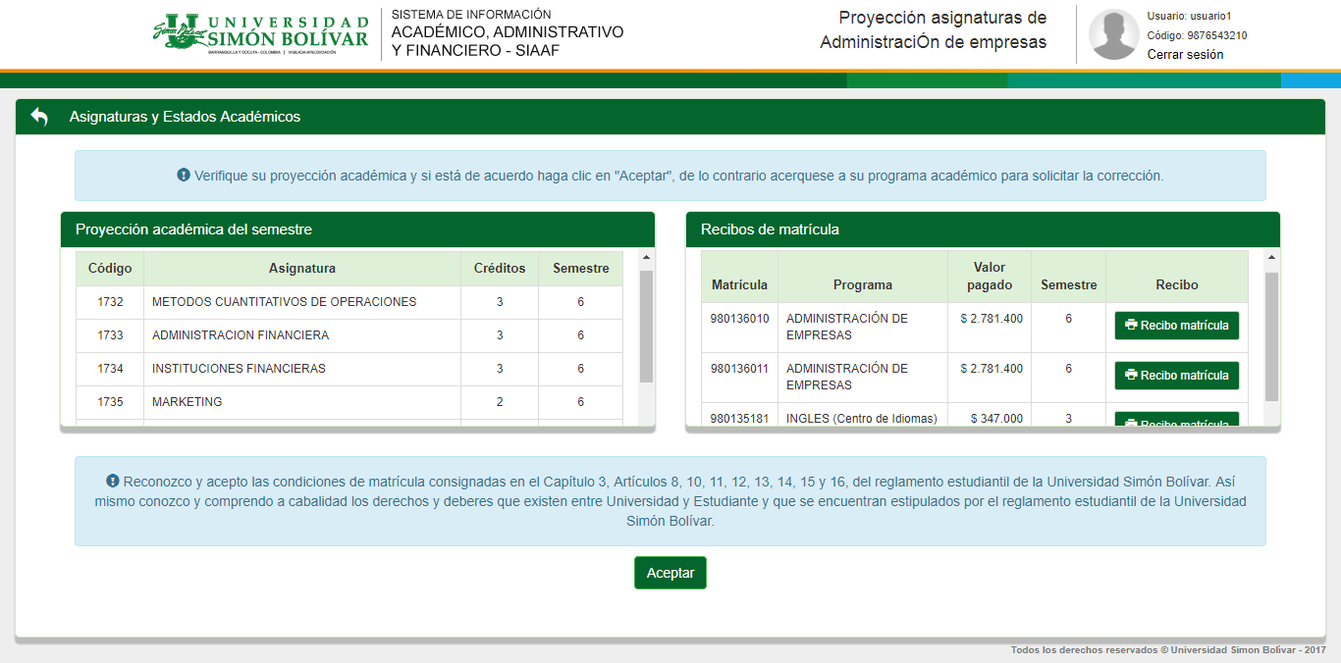
Asignaturas y Estados Académicos
Para aceptar la proyección académica, deberá verificar las asignaturas proyectadas y presionar el botón «Aceptar»
Para imprimir el recibo de matrícula, presionar el icono «Recibo matrícula»

Slide 12
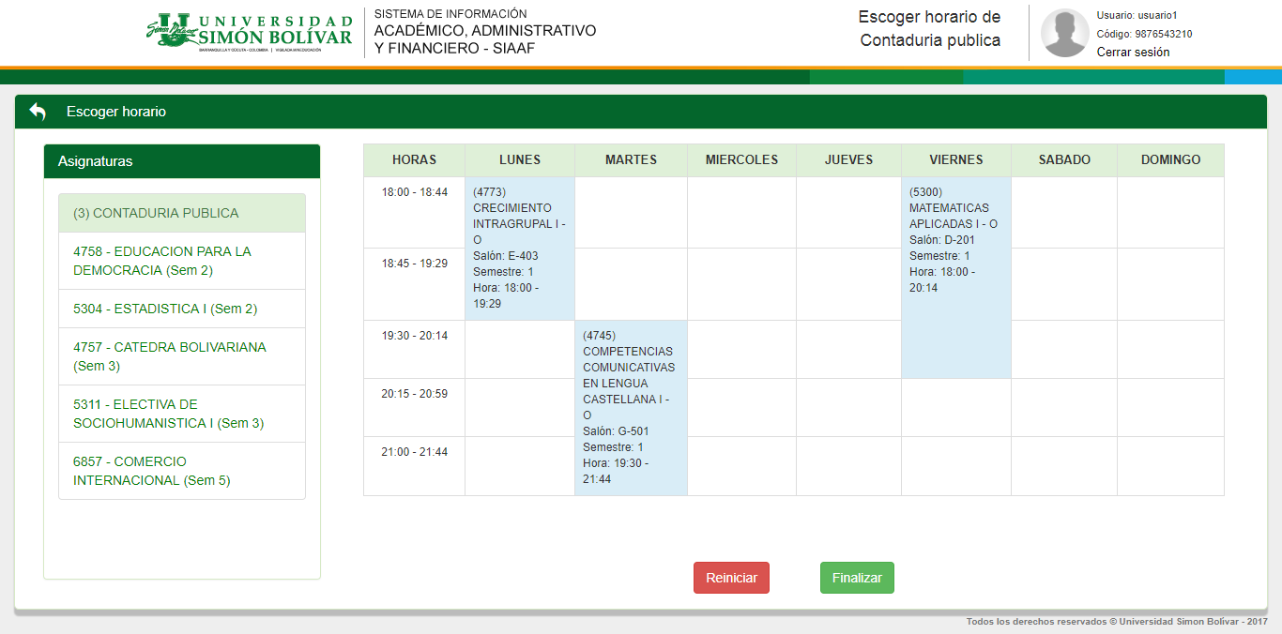
Escogencia de Horarios
Se debe presionar sobre cada asignatura para realizar la selección del horario
Calendario para la visualización del horario escogido

Slide 13
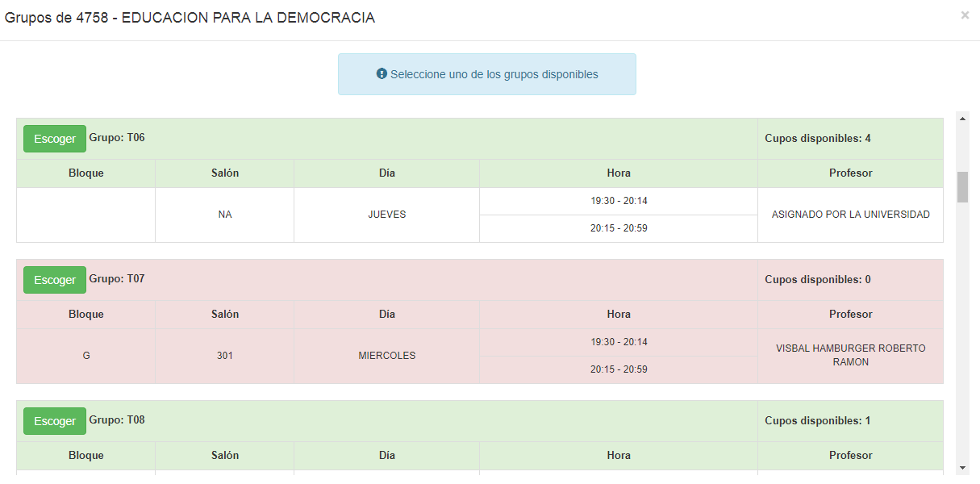
Escogencia de Horarios
1. Seleccionar la asignatura deseada para escoger el horario
2. Ubicar el horario y grupo deseado y presionar el botón «Escoger»
3. Para finalizar el horario presione el botón «Finalizar»

